Slide 1
EXPRESIONES ALGEBRAICAS

Slide 2
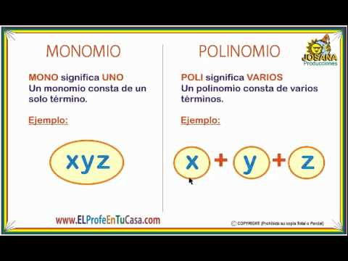

Slide 3
MONOMIO
Un monomio es una combinación de números y letras relacionados por multiplicaciones (solo multiplicaciones!!) y los exponentes de las letras solo pueden ser números no negativos.
Por ejemplo:
-5ax³
Es un monomio porque son combinaciones de números y letras relacionados solo por multiplicación y el exponente que aparece es un número no negativo.
-2m² + m³
No es un monomio porque aparecen sumas y restas.

Slide 4
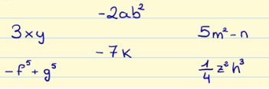
Actividad: Cuales de las siguientes expresiones algebraicas son monomios o no:

Slide 5
Partes de un monomio
Las partes de un monomio:
Coeficiente: Es el número que multiplica a las letras
Parte literal: Son las letras que aparezcan en el monomio con los exponentes
Grado: Es la suma de los exponentes que tenga el monomio.
Variable: Son cada una de las letras que aparecen en el monomio
Por ejemplo, vamos a ver las partes del siguiente monomio:
-2ab²
Coeficiente: -2, es el número que acompaña a la parte literal
Parte literal: ab²
Grado: 1 + 2 = 3. El grado del monomio es 3
Variable: a, b. Son las dos letras que aparecen en el monomio

Slide 6
Monomios semejantes
Qué son dos monomios semejantes?
Dos monomios son semejantes cuando tienen exactamente la misma parte literal.
Por ejemplo, un monomio semejante al que hemos visto antes, -2ab², sería cualquiera que tuviese la misma parte literal: ab²
Como los monomios: -6ab², 5ab², 18ab², ab² …

Slide 7
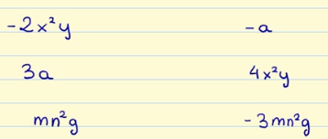
ACTIVIDAD: Relaciona los monomios de la columna de la izquierda con sus semejantes de la columna de la derecha.

Slide 8
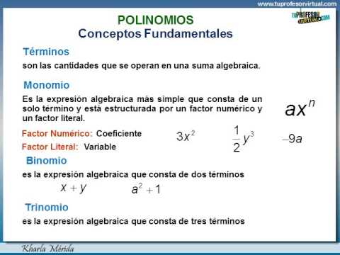

Slide 9
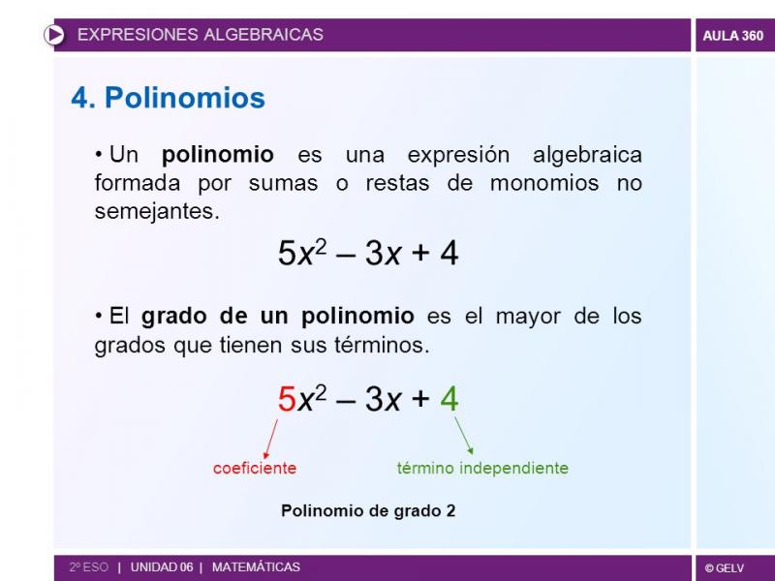

Slide 10
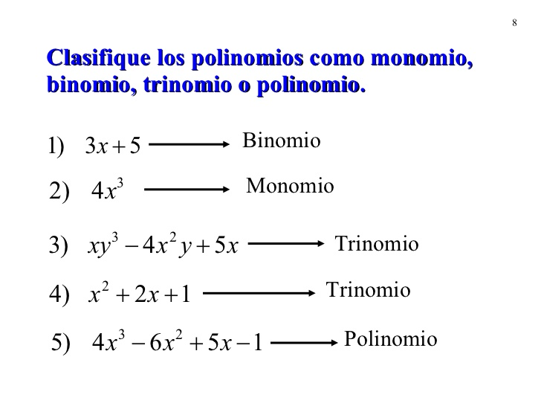

Slide 11
Monomios y Polinomios
Vídeo explicativo profe Alex
https://youtu.be/_NS3U2nwk0g

Slide 12
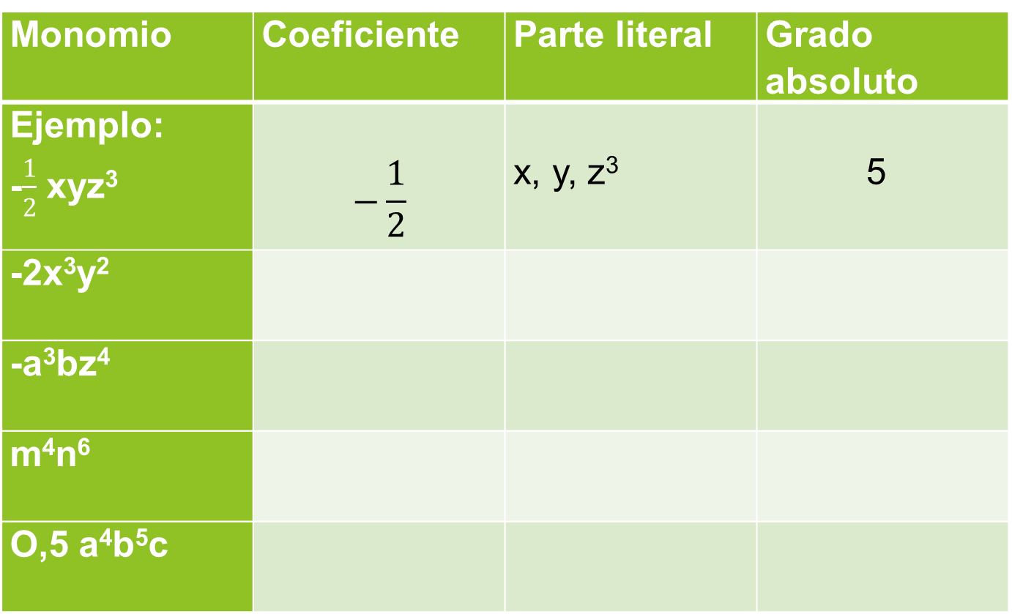
Actividad: Completa la tabla según corresponda:
Monomio | Coeficiente | Parte literal | Grado absoluto
Ejemplo: -$\frac{1}{2}$ xyz³ | $$−\frac{1}{2}$$ | x, y, z³ | 5
-2x³y²
-a³bz⁴
m⁴n⁶
O,5 a⁴b⁵c

Slide 13
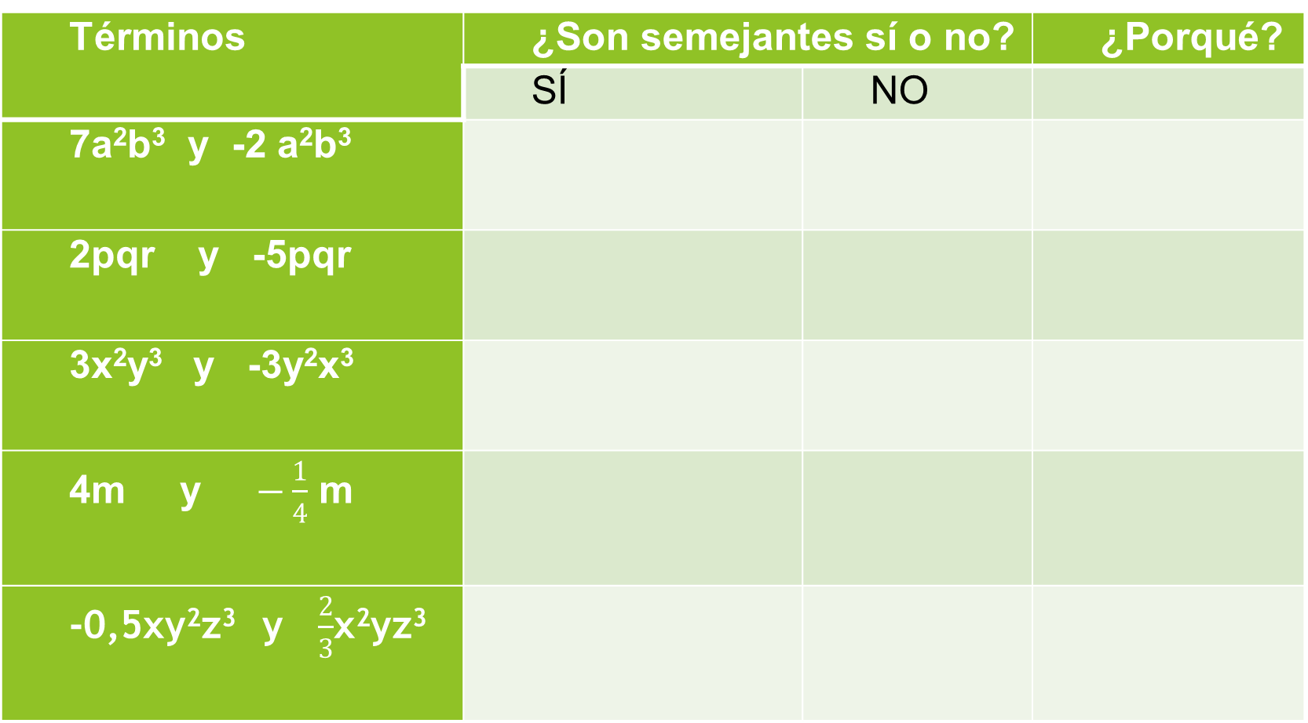
Indica si los términos son semejantes o no. Explica
Términos | ¿Son semejantes sí o no? |  | ¿Porqué?
 | SÍ | NO
7a²b³ y -2 a²b³
2pqr y -5pqr
3x²y³ y -3y²x³
4m y $−\frac{1}{4}$ m
-0,5xy²z³ y $\frac{2}{3}$x²yz³

Slide 14
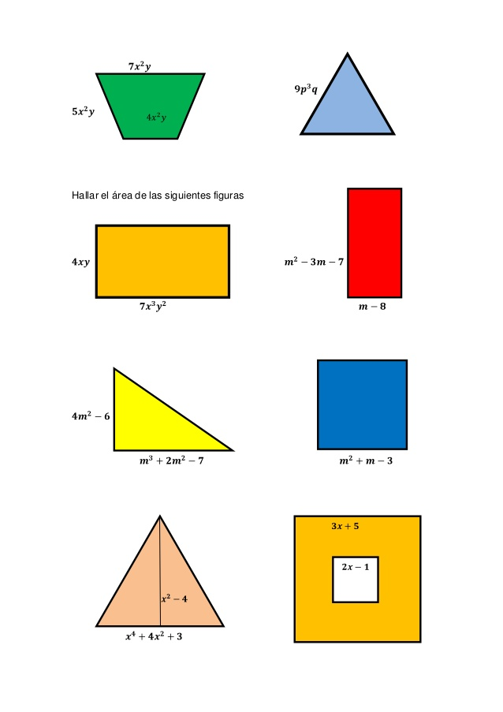
Determina en cada figura cuáles términos son monomios, cuáles polinomios y si son semejantes y porqué.

Slide 16
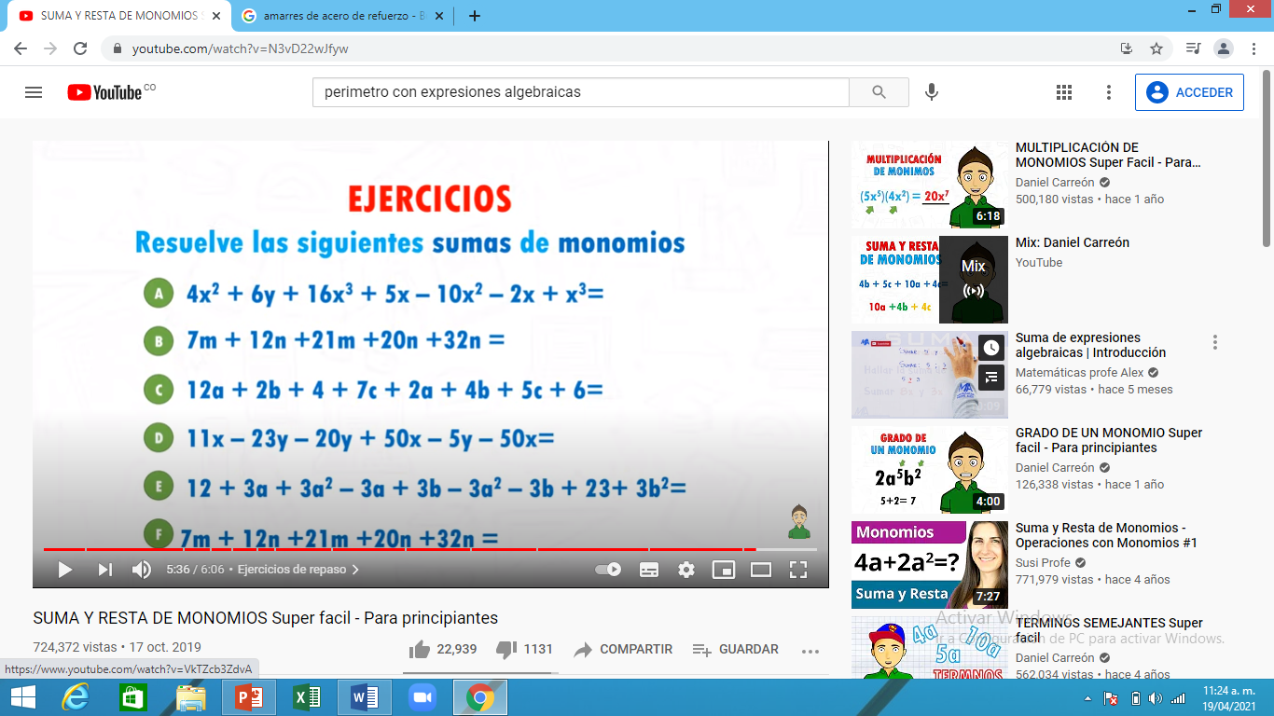
SUMA Y RESTA DE MONOMIOS
https://youtu.be/N3vD22wJfyw

Slide 17
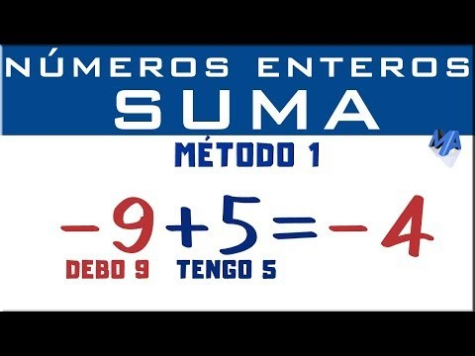
Saberes previos: Suma y resta de enteros

Slide 18
Reducción de términos semejantes de un polinomio
Reducir términos semejantes en un polinomio significa agrupar en un solo monomio a los que sean semejantes. Para ello, se efectúa la suma algebraica de sus coeficientes y se escribe la misma parte literal

Slide 19

Términos semejantes para suma y resta de polinomios
(Cortar a los 3:45 minutos )

Slide 20
Suma de polinomios

Slide 21
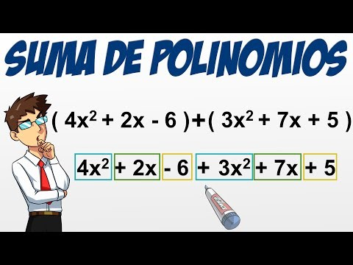

Slide 22
Método vertical
Para hacer las sumas en vertical debemos:
Escribir el primer polinomio ordenado.
En el caso de que sea incompleto es conveniente dejar los huecos libres de los términos que falten.
Después, escribimos el siguiente polinomio debajo del anterior, de manera que coincida justo debajo el término semejante al de arriba.
Después, ya podemos sumar cada columna.

Slide 23
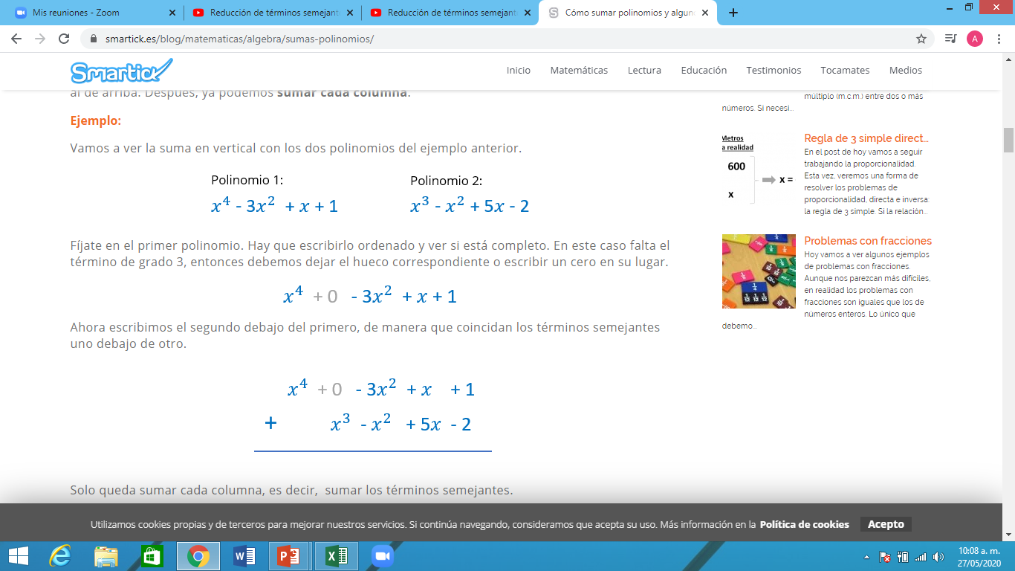
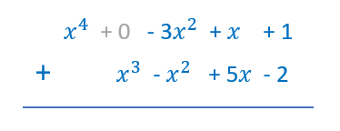
Ejemplo:
Vamos a ver la suma en vertical:
Observamos que se encuentran ordenados pues el exponente desciende de mayor a menor
Ahora escribimos los polinomios de manera que coincidan los términos semejantes uno debajo del otro
.

Slide 24
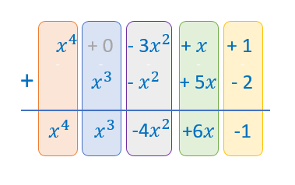

Slide 25
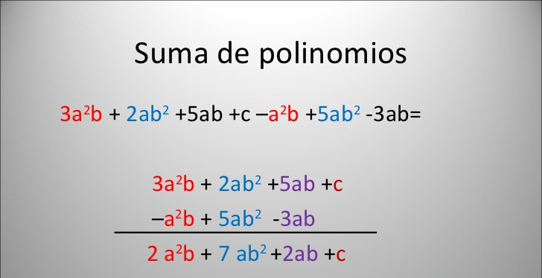
Ejemplo 2.

Slide 26
Ejemplo 1:
Ejemplo 2:

Slide 27
Para sumar polinomios, se suman entre sí los monomios semejantes. Si los monomios no son semejantes, la suma se deja indicada

Slide 28
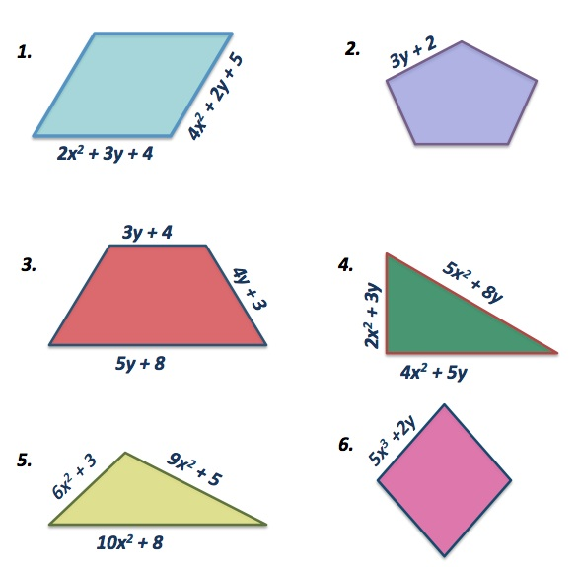
Actividad: Realiza la suma de cada lado de las figuras para obtener su perímetro. Observa el ejemplo

Slide 30
Evaluación
Realiza un rectángulo para cada punto y halla el perímetro de cada uno:
Primer rectángulo: largo 7a²b³ ; ancho -2a²b³
Segundo rectángulo: largo 3x²y³; ancho -3y²x³

Slide 31
Perímetro de figuras geométricas
https://youtu.be/TZDgCnfDrIE

Slide 32
PERÍMETRO DE FIGURAS GEOMÉTICAS CON EXPRESIONES ALGEBRAICAS
https://youtu.be/7iC-GAsvzcM

Slide 33
Actividad extraclase:
Consulta qué es el perímetro, área y volumen de polígonos y sus fórmulas

